Slide 1


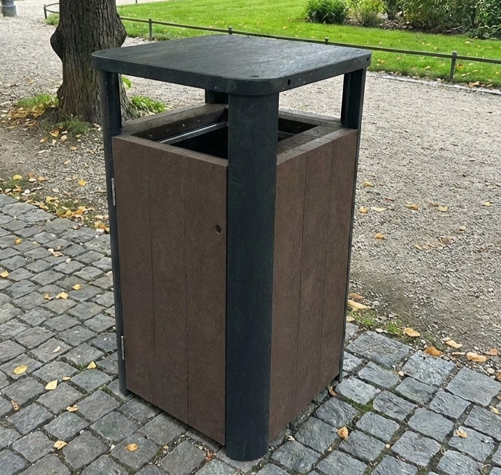



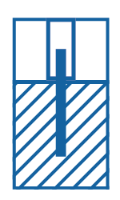

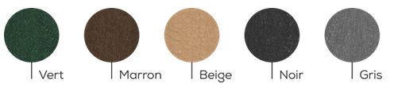
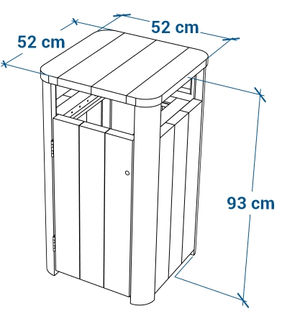
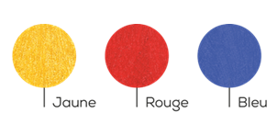
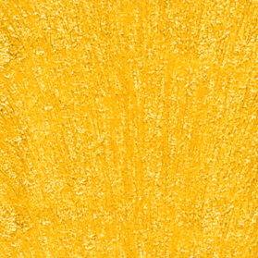


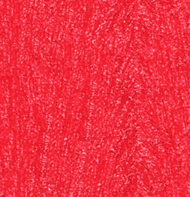
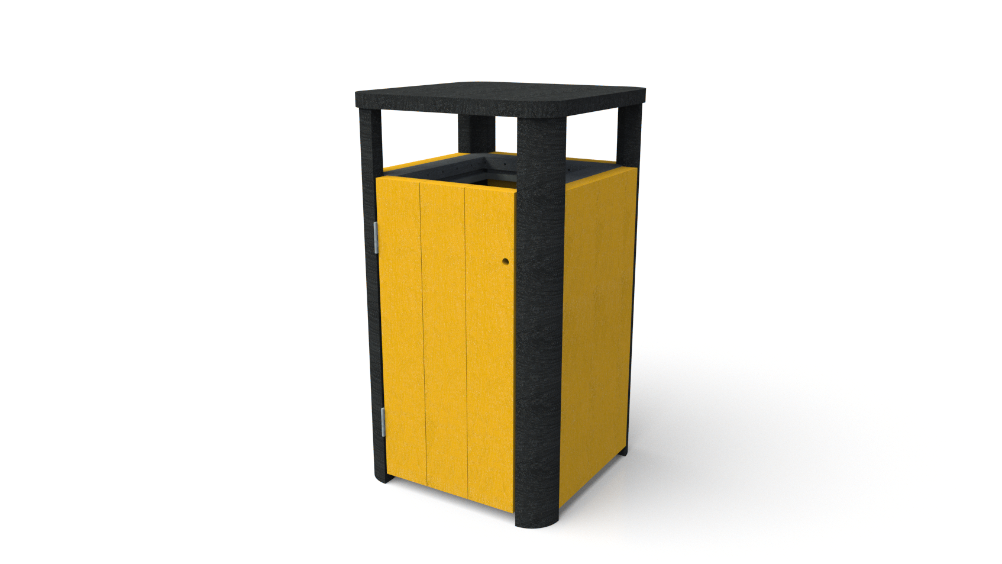
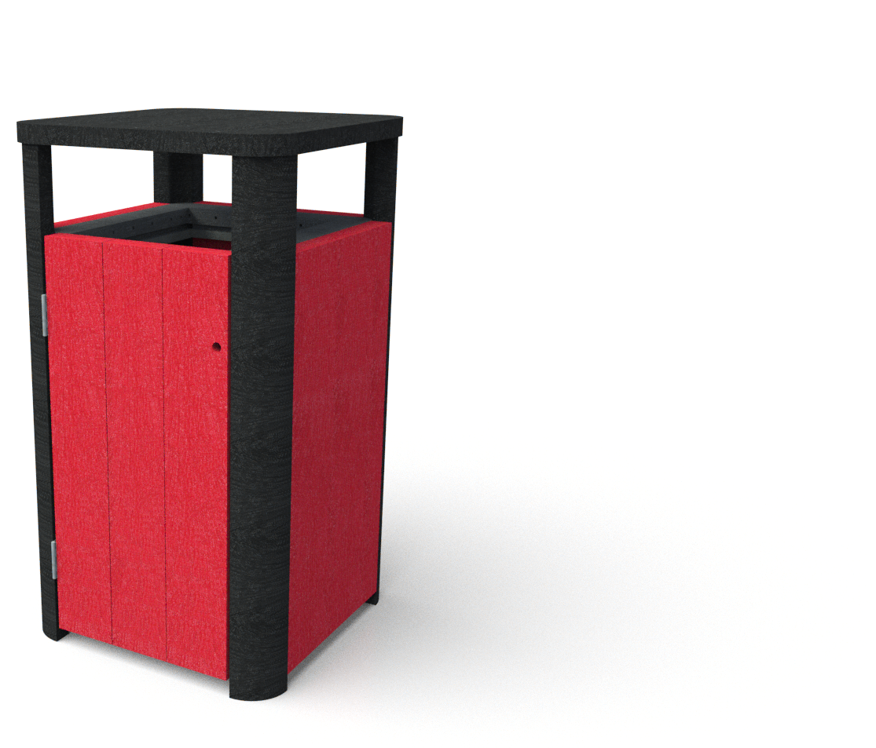
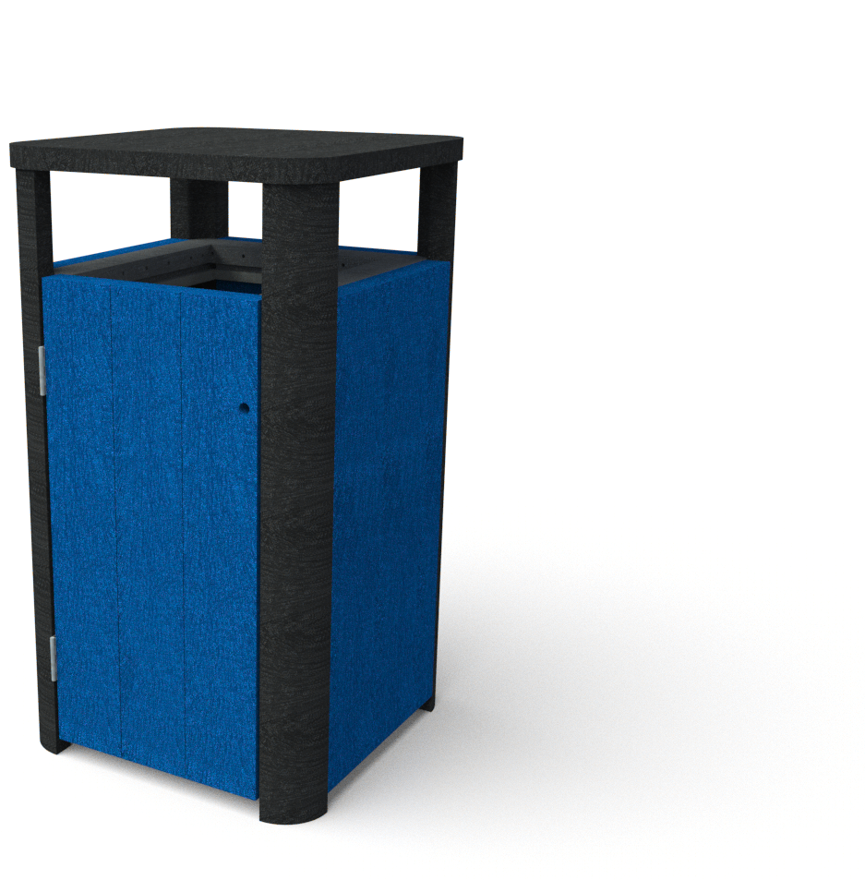




GAMME
CURVE
Corbeille CURVE
RÉF. 60.1
3 100
Tige de
scellement
Dimensions 52 x 52 cm, hauteur 93 cm
Protège-pluie de section 3,2 x 15 cm
Porte frontale avec verrouillage par clé triangle
Lattes d’épaisseur 4 cm
Contenance : 1 porte-sac 150 L en acier galvanisé
Fixation par 4 tiges de scellement - incluses
Poids : 100 kg
Livrée montée
Coloris pied et protège pluie
Option : Corbeille CURVE disponible en couleurs - RÉF. 60.1.JRB
Également disponible en coloris jaune, rouge, bleu ou multicolores
Coloris non contractuels
Étude adaptée
Écologique
Sans Entretien
Imputrescible
contact@espaceurbain.fr
www.espaceurbain.fr
27 BD Des Nations 14540 Castine en Plaine Tél : 02 61 53 07 50

Slide 2


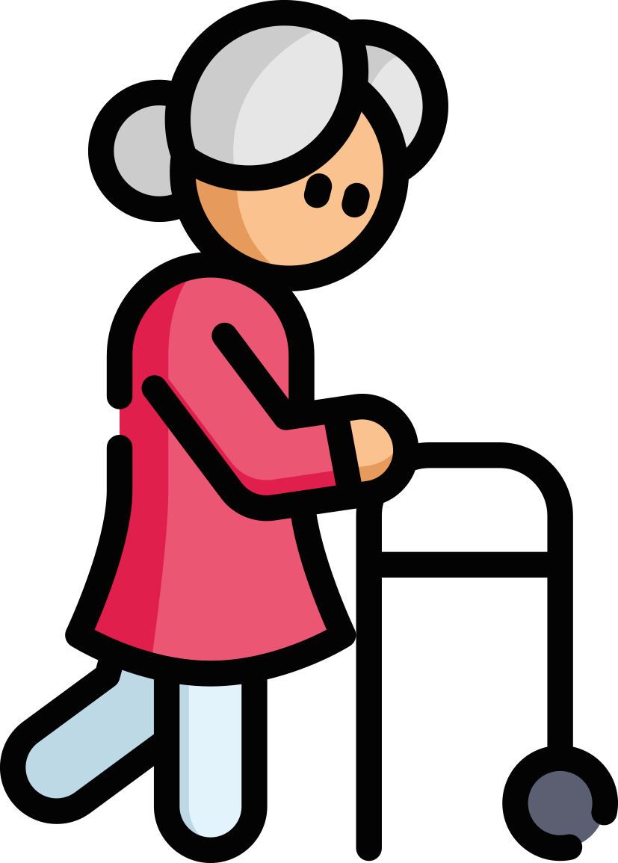
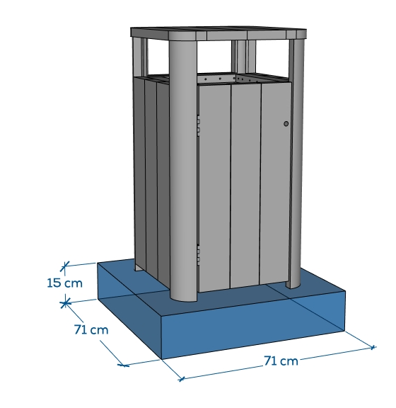





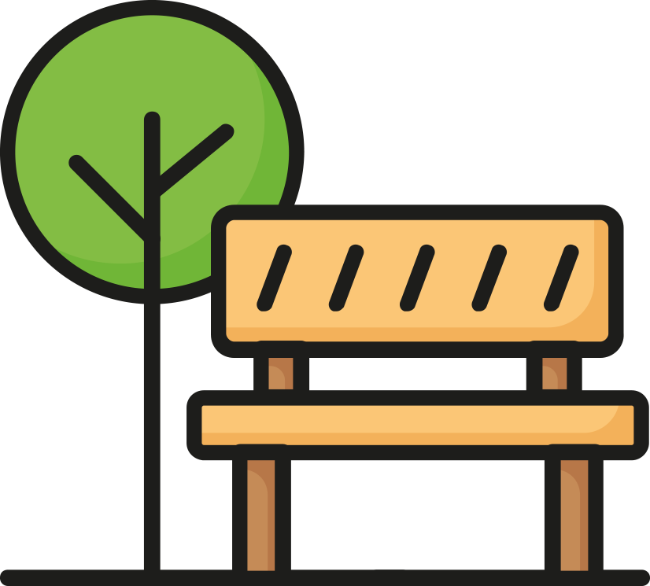




Scellement
Scellement sur dalle béton, dimension minimum 71 x 71 x 15 cm
Les dimensions sont à titre indicatif, elles sont à adapter à la nature de votre sol.
Coloris non contractuels
Étude adaptée
Écologique
Sans Entretien
Imputrescible
contact@espaceurbain.fr
www.espaceurbain.fr
ESPACE URBAIN 27 bd des Nations 14540 Castine en Plaine | tél : 02 61 53 07 50 | contact@espaceurbain.fr
27 BD Des Nations 14540 Castine en Plaine Tél : 02 61 53 07 50
27 BD DES Nations 14540 Castine en Plaine Tél : 02 61 53 07 50

